Slide 1

Telegram bot для вычисления матричных выражений
Ковалев Данил

Slide 2

Телеграмм бот, который считает матричные выражения, имеет высокую актуальность в современном мире благодаря следующим причинам:
Матричные выражения широко используются в науке, технике, экономике и других областях. Благодаря боту пользователи могут быстро и точно решать сложные математические задачи, связанные с матрицами.
Такой бот может быть полезен для студентов и учащихся, которым необходимо решать учебные задачи по линейной алгебре, анализу данных и другим дисциплинам, где используются матрицы.
Бот обеспечивает удобство и быстроту расчетов. Пользователям больше не придется тратить время на выполнение рутинных операций с матрицами, так как бот справится с этим заданием за считанные секунды.
Возможность общения с ботом через мессенджер делает его доступным для использования в любое время и в любом месте. Пользователи могут получить необходимую информацию о матричных выражениях прямо на своем мобильном устройстве.
Таким образом, телеграмм бот, способный считать матричные выражения, представляет собой удобный инструмент для решения математических задач на практике и имеет высокую актуальность в современном информационном обществе.

Slide 3
Цель и гипотеза:
Цель: Создание удобного telegram бота для помощи студентам и инженерам.
Гипотеза: Удобный интерфейс приложения позволит большему кругу пользователей быстро производить вычисления, не тратя время на выполнение рутинных операций с матрицами.

Slide 4
Целевая аудитория:
Студенты, преподаватели и любители математики. Также этот бот может быть полезен людям, работающим в сфере науки, инженерии и программирования, где часто встречаются матричные операции.

Slide 5
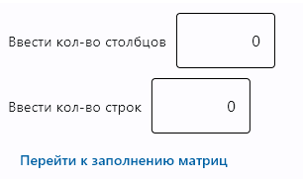
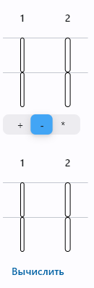

Решение:
Для начала подсчёта нужно ввести кол-во строк и кол-во столбцов и нажать на кнопку
Для вычислений нужно заполнить матрицы, выбрать знак и нажать кнопку вычислить
Результат сразу же придёт в telegram

Slide 6
Спасибо за внимание
Готов ответить на ваши вопросы

